Slide 1


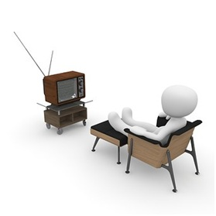
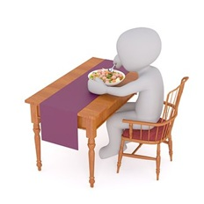

الفعل
الفعل كلمة تدل على حدث (ماذا يحدث) او عمل (ماذا نعمل)
ينتهي الفعل في شكله الاساسي (المصدر) مع TI او .ČI
الفعل مكتوب في القاموس في شكله الاساسي (مصدر)
مثلا: biti, jesti, brati, poslušati, gledati, teči ...
JESTI BRATI POSLUŠATI GLEDATI TEČI

Slide 2
(BITI ) الفعل أكون
مع الفعل BITI نعبر عن الحالات التالية:
الوجود (Jaz sem Ana.)
الحالة (Bolan sem.)
التواجد (Sem v centru.)

Slide 3
BITI تصريف الفعل
صيغة التأكيد
EDNINA | DVOJINA | MNOŽINA
jaz SEM ti SI on/ona JE | midva (jaz +) SVA vidva (ti +) STA onadva (on +) STA | mi (jaz +) SMO vi (ti +) STE oni (on +) SO
صيغة النفي
EDNINA | DVOJINA | MNOŽINA
jaz NISEM zi NISI on/ona NI | midva (jaz +) NISVA vidva (ti +) NISTA onadva (on +) NISTA | mi (jaz +) NISMO vi (ti +) NISTE oni (on +) NISO

Slide 4
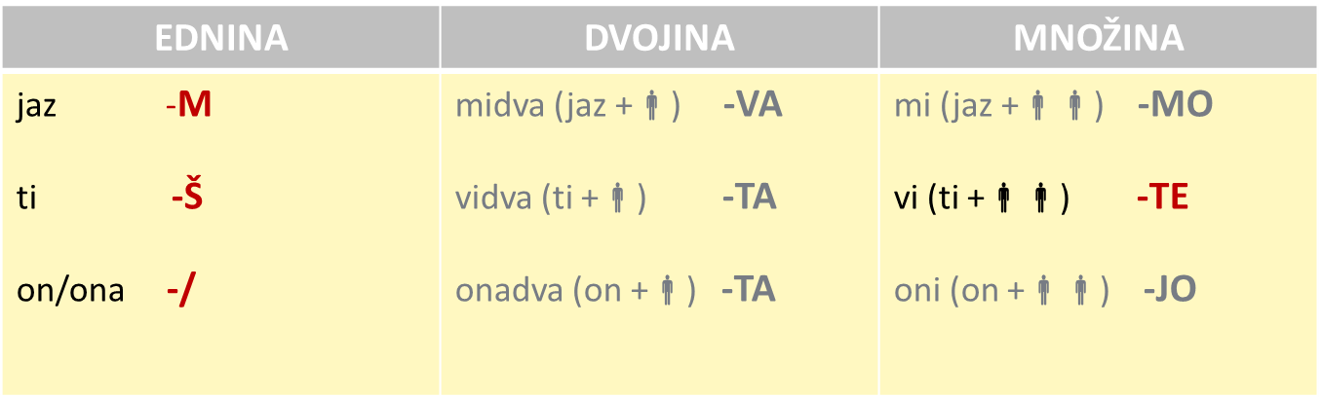
تصريف الأفعال الأخرى
في الزمن المضارع نلحق الفعل لواحق مختلفة, و ذلك حسب الضمير (jaz, ti, on…).
Jaz gledam. Jaz berem.
Ti gledaš. Ti bereš.
On/ona gleda. On/ona bere.

Slide 5
الأفعال النظامية و الأفعال الغير نظامية
عند الأفعال النظامية نحذف حرفي -TI (-ČI) من الشكل الأساسي و بدلا منهما نضيف إلى الفعل لاحقة مناسبة. DELATI → jaz DELAM, ti DELAŠ, on DELA
عند الأفعال الغير نظامية نحذف حرفي -TI (-ČI) من الشكل الأساسي و بدلا منهما نضيف إلى الفعل لاحقة مناسبة.
لذلك الشكل الأساسي من الفعل يتغير:
BRATI → jaz BEREM, ti BEREŠ, on BERE
من المنطقي أن نتعلم صيغة المصدر و صيغة الضمير JAZ في نفس الوقت، لأن خلاف ذلك لا يمكننا معرفة ما إذا كان الفعل هو صحيح أم لا. يجب أن نعرف صيغة المصدر كي نصيغ الفغل الماضي، المستقبل
و الافعال المشروطة، و نستخدمه أيضا على فعل الأمر Moram delati(يجب أن أعمل).

Slide 6
بعض الأفعال الصحيحة و الغير صحيحة
الأفعال الصحيحة | الأفعال الغير الصحيحة
DELATI – delam GLEDATI – gledam POSLUŠATI – poslušam KUHATI – kuham VOZITI – vozim ČAKATI – čakam RAZUMETI – razumem | BRATI – berem PITI – pijem JESTI – jem PISATI – pišem VIDETI – vidim ITI – grem TEČI – tečem

Slide 7
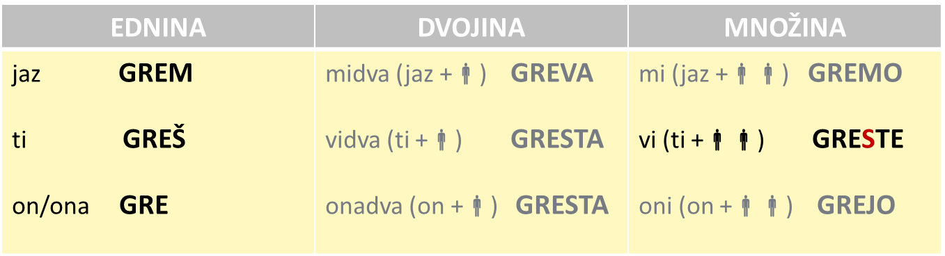
بعض الأفعال تضاف إليها الاحقة –STE إذا سبقها vi
( لـ vidva و onadva نلحقهما بـ STA).
مثلاً:
JESTI → vi jeste
ITI → vi greste
VEDETI → vi veste
لنرى على سبيل المثال الفعل ITI

Slide 8
النفي
لنفي الفعل نستخدام كلمة NE: ne delam, ne govorim
في اللغة السلوفينية يوجد 3 استثناءات في حالة النفي
BITI (sem – nisem)
IMETI (imam – nimam)
HOTETI (hočem – nočem)

Slide 9
EDNINA | DVOJINA | MNOŽINA
jaz NISEM ti NISI on/ona NI | midva (jaz +) NISVA vidva (ti +) NISTA onadva (on +) NISTA | mi (jaz +) NISMO vi (ti +) NISTE oni (on +) NISO
EDNINA | DVOJINA | MNOŽINA
jaz NIMAM ti NIMAŠ on/ona NIMA | midva (jaz +) NIMAVA vidva (ti +) NIMATA onadva (on +) NIMATA | mi (jaz +) NIMAMO vi (ti +) NIMATE oni (on +) NIMAJO
EDNINA | DVOJINA | MNOŽINA
jaz NIMAM ti NIMAŠ on/ona NIMA | midva (jaz +) NIMAVA vidva (ti +) NIMATA onadva (on +) NIMATA | mi (jaz +) NIMAMO vi (ti +) NIMATE oni (on +) NIMAJO

Slide 10
الترتيب في الجملة
في السلوفينية، تنطبق قاعدة التي تحدد الكلمات التي تكون في المركز الثاني في الجملة. ومن بين هذه الكلمات كلمة SE .
على سبيل المثال في الفعلينučite se, pogovarjati se.
دعونا نرى كيف يمكننا تغيير ترتيب الكلمات، حيث تبقى كلمة SE في المركز 2 في الجملة.
1. MESTO | 2. MESTO | …
Učim Jaz Vsak dan Učim Ne učim | se. se se se se | učim. učim. vsak dan. vsak dan.
في عبارات معينة، يتم انتهاك هذه القاعدة، على سبيل المثال:
Se vidimo! Se slišimo!

Slide 11
(-TI/-ČI)استعمال المصدر مع
في الأفعال الشرطية مثل MORATI, ŽELETI, نستعمل المصدر
( شكل الفعل المدون في القاموس).
أمثلة:
Moram kupiti telefon.
A moraš iti na pošto?
On mora jesti zdravo hrano.
Želim iti na koncert.
Želite kupiti ta pulover?
Ana želi govoriti slovensko.

Slide 12
الحالات النحوية (القواعد)
في اللغة السلوفينية توجد 6 حالات نحوية
1.sklon
2. sklon
3. sklon
4. sklon
5. sklon
6. sklon
تتغير لاحقة الأسماء (و الصفات) وفقا لتغيير الحالات النحوية. الحالات النحوية تتغير حسب الأفعال او حروف الجر.
1. sklon: To je mama.
2. sklon: Ne vidim mame.
3. sklon: Telefoniram mami.
4. sklon: Vidim mamo.
5. sklon: Živim pri mami.
6. sklon: Pogovarjam se z mamo.

Slide 13
الحالة النحوية الأولى
الحالة النحوية الأولى مكتوبة في القاموس و هي الحالة الأساسية.
غالبا تستخدم مع الأفعال التالية:
مع الفعل BITI
(To je Slovenija. Jaz sem iz Slovenije. Ana ni zdravnica. Všeč mi je čaj.)
مع الأفعال الأخرى عندما نريد أن نقول: من يعمل
(Jaz berem. Mama kuha. Moji prijatelji grejo na koncert.).
نسأل: مَنْ أو ماذا.
KDO?
KAJ?

Slide 14
لاواحق الحالة النحوية الأولى
 | MOŠKI SPOL | ŽENSKI SPOL | SREDNJI SPOL
E D M | velik blok velika bloka veliki bloki | velika hiša veliki hiši velike hiše | veliko mesto, veliko stanovanje veliki mesti, veliki stanovanji velika mesta, velika stanovanja
 | M | Ž | S
E | -/ | -A | -O, -E
D | -A | -I | -I
M | -I | -E | -A

Slide 15
أمثلة:
Kdo je to? – To je Peter.
Kdo je bolan? – Moj prijatelj je bolan.
Kdo razume slovensko? – Moja soseda razume slovensko.
Kdo posluša radio? – Gospod Novak posluša radio.
Kaj je to? - To je čaj.
Kaj ti je všeč? – Všeč mi je čokolada.
Kaj ti ni všeč? – Ni mi všeč čaj.
Peter je zdravnik.
Ljubljana je lepo mesto.
Ana je že doma.
Peter ni več študent.
Moj prijatelj je še vedno bolan.
Danes je lep dan.
Danes je nedelja.
Kava stane 1 €.

Slide 16
الحالة النحوية الثانية
الحالة النحوية الثانية لها استعمالات كثيرة. منها استعمالها مع حرف الجر: IZ
طريقة السؤال: OD KOD
أمثلة:
Od kod ste? – Sem iz Slovenije.
Od kod je Peter? – Peter je iz Maribora.
Od kod je Ana? – Ana je iz Celja.
OD KOD?

Slide 17
لاحقات الحالة النحوية الثانية
 | MOŠKI SPOL | ŽENSKI SPOL | SREDNJI SPOL
E -1. E - 2. D - 1. D - 2. M -2. M -2. | velik blok iz velikega bloka velika bloka iz velikih blokov veliki bloki iz velikih blokov | velika hiša iz velike hiše veliki hiši iz velikih hiš velike hiše iz velikih hiš | veliko mesto/stanovanje iz velikega mesta/stanovanja velika mesta/stanovanja iz velikih mest/stanovanj velika mesta/stanovanja iz velikih mest/stanovanj
 | M | Ž | S
E | -ega -A | -e -E | -ega -A
D | -ih -OV | -ih -/ | -ih -/
M | -ih -OV | -ih -/ | -ih -/

Slide 18
الحالة النحوية الرابعة
الحالة النحوية الرابعة تستخدم مع بعض الأفعال و مع بعض حروف الجر.

Slide 19
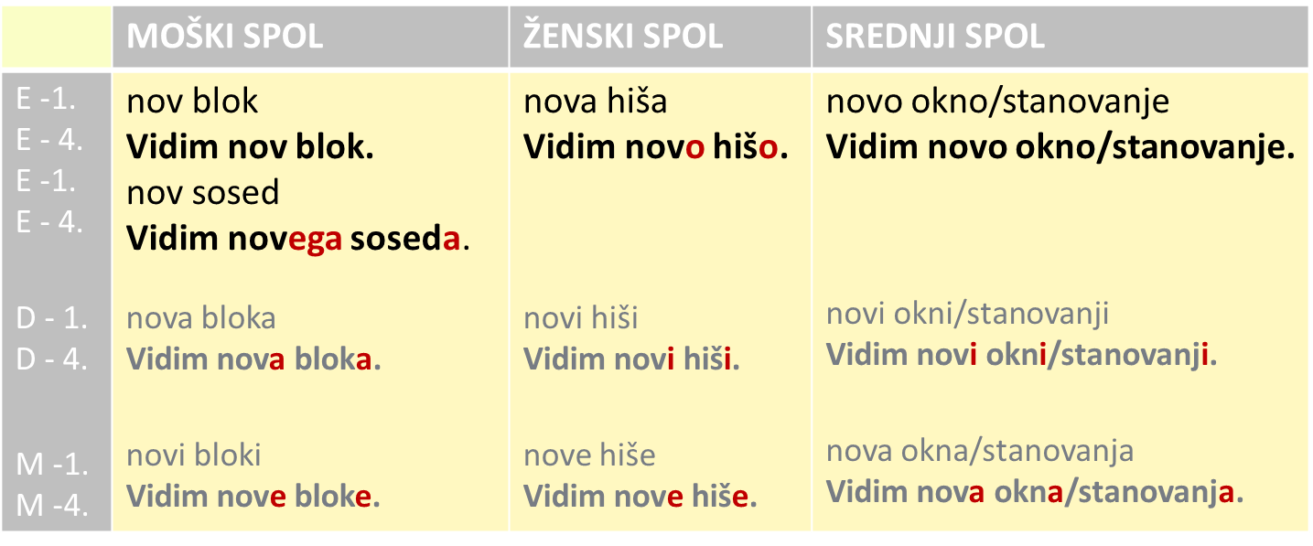
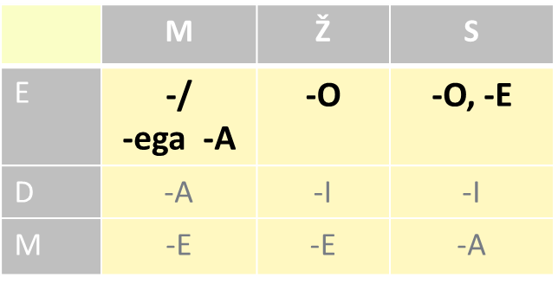
لاحقات الحالة النحوية الرابعة

Slide 20
الفعل و الحالة النحوية الرابعة
كثير من الأفعال (في صيغة التأكيد) ترتبط بالحالة النحوية الرابعة:
videti, imeti, igrati, gledati, poslušati, čakati, kupiti, rabiti, vprašati, brati, pisati, klicati, piti, jesti, iskati …
و تتشكل الأسئلة من الأسماء في الحالة النحوية الرابعة باستخدام:
KOGA (vidim, poslušam, iščem …)
KAJ (vidim, poslušam, iščem …)
KOGA?
KAJ?

Slide 21
أمثلة:
Koga vidiš? – Vidim policista.
Koga iščeš? – Iščem otroka.
Koga vprašaš? – Vprašam učiteljico.
Koga kličeš? – Kličem tvojega brata.
Kaj vidiš? – Vidim star blok.
Kaj ješ? – Jem sendvič.
Kaj pije Peter? – Peter pije kavo.
Kaj bere oče? – Oče bere zanimivo knjigo.

Slide 22
Vidim hišo in gospo.
Vidim blok in policista.
مثل ما رأينا في الجدول, تتغير اللاحقة عند الأسماء في النوع المؤنث من (-a → -o) في الحالة النحوية الرابعة.
To je hiša. Vidim hišo.
To je gospa. Vidim gospo.
في الجدول يمكننا ملاحظة أنه في حالة المفرد المذكر لدينا لاحقتان مختلفتان ( -a أو لا شيء ). نختار الاحقة المناسبة اعتمادا على ما أذا كنا نتكلم عن الأشياء ( من دون لاحقة) أو عن الأشخاص, الحيوانات ( الاحقة -a).
To je blok. Vidim blok.
To je policist. Vidim policista. / To je pes. Vidim psa.

Slide 23
أمثلة أخرى:
Koga čakaš? – Čakam prijatelja.
Koga vidiš? – Vidim Andreja.
Koga kličeš? – Kličem mamo.
Koga obiščeš? – Obiščem sosedo.
Kaj piješ? – Pijem pivo.
Kaj rabiš? – Rabim dežnik.
Kaj bereš? – Berem knjigo.
Kaj ješ? – Jem meso.

Slide 24
الحالة النحوية الرابعة و حروف الجر
الحالة النحوية الرابعة تستخدم مع بعض حروف الجر:
ZA
NA
V
ČEZ

Slide 25
حرف الجر ZA
الحالة النحوية الرابعة تستخدم بعد حرف الجر ZA
و تتشكل الأسئلة من الأسماء بعد حرف الجر ZA بالطريقة التالية:
ZA KOGA
ZA KAJ
Roža je za mamo.
To je račun za elektriko.
ZA KOGA?
ZA KAJ?

Slide 26



NA وV حرفا الجر
الحالة النحوية الرابعة تستخدم بعد حرف الجر V و حرف الجر NA عند استخدام الفعل ITI او أي فعل أخر الذي يشير إلى الحركة (HODITI, PRITI).
و يتشكل السؤال بعد حرف الجر V/NA بالكلمة KAM
Kam greš? – Grem v šolo.
Kam greš? – Grem na koncert.
Kam greš? – Grem v mesto.
KAM?

Slide 27
حرف الجر V
حرف الجر V يستخدم في الحالة النحوية الرابعة عند أيام الأسبوع وعند نطرح السؤال متى KDAJ
Kdaj greš na izlet? – V nedeljo.
KDAJ?

Slide 28
حرف الجر ČEZ
تستخدم الحالة النحوية الرابعة بعد حرف الجر ČEZ
Grem čez cesto.
Pridem čez eno uro.

